Slide 1
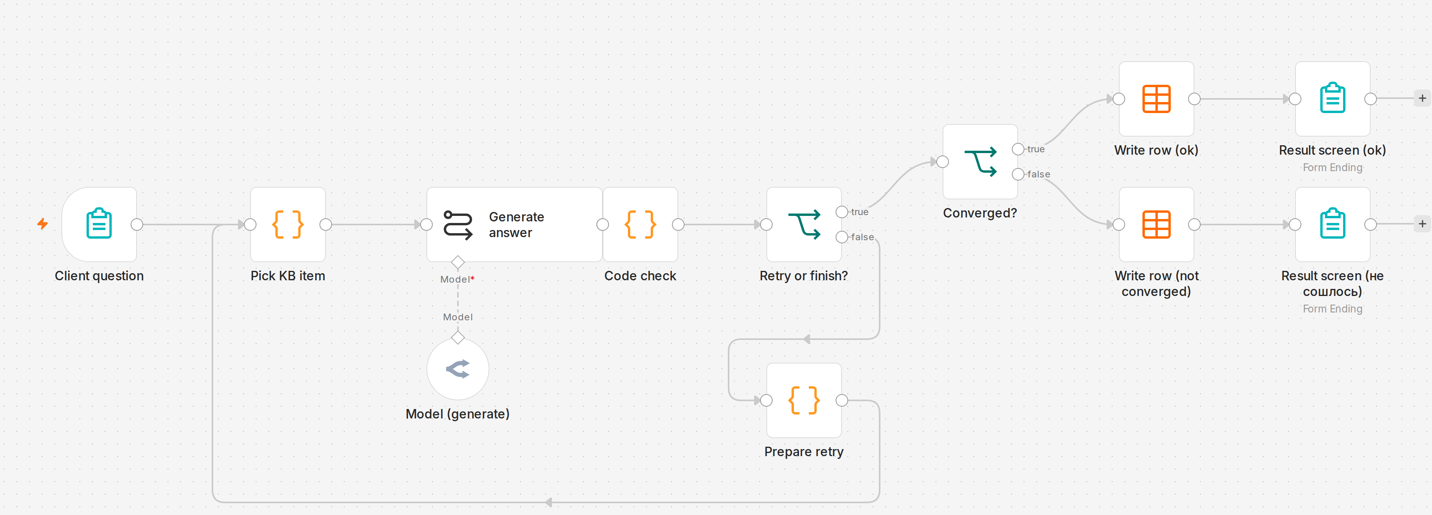
Круг на стенде: две развилки и путь назад
Главный ряд. Client question → Pick KB item → Generate answer → Code check → Retry or finish?. Модель подвешена снизу, пометка Model*.
Путь назад. От Prepare retry стрелка идёт вдоль нижнего края обратно ко входу — тот же вопрос, новая попытка. Дальше — Converged? и две концовки: ok клиенту, «не сошлось» человеку.
38
Notes:
Это настоящий холст живого стенда — тот же интерфейс, в котором собирали процесс на прошлых занятиях, без упрощений и перерисовок.
Главный ряд читается слева направо. Вопрос приходит в форму. Берётся нужный пункт справочника. Модель пишет ответ — снизу к этому узлу подвешена сама модель, отдельным кружком, и под узлом стоит пометка со звёздочкой: без модели узел не работает, это обязательный параметр. Дальше проверка. Дальше первая развилка.
Теперь главное, ради чего этот кадр вообще здесь. Посмотрите на нижний край: от узла подготовки новой попытки длинная стрелка уходит налево через весь экран и возвращается ко входу — к тому месту, где берётся пункт справочника. Это и есть переделка, и она существует как настоящая линия на холсте, которую видно. Тот же вопрос, тот же пункт, новая попытка. На холсте Кейса 1 ничего подобного не было: там после модели была одна стрелка и один путь вперёд.
Второй выход первой развилки ведёт к развилке номер два, и вот она решает судьбу ответа. Одна ветка — строка записана, экран результата говорит «готово», текст ушёл человеку. Вторая — строка тоже записана, но экран другой: не сошлось. Ответ не ушёл никому, вопрос ждёт человека.
Две разные концовки на одном холсте — это и есть та самая ветвь «не сошлось» со схемы, доведённая до настоящего узла. Её видно, на неё можно посмотреть, и по журналу потом видно, сколько вопросов ушло именно туда.
Про журнал стоит сказать отдельно, потому что это вторая половина решения. Обратившийся видит один экран — либо ответ, либо сообщение, что ответит человек. Ольга видит другое: строку с тем, сколько попыток потребовалось и чем круг кончился. Процесс, у которого обе концовки записываются одинаково внимательно, через месяц отвечает на вопрос «часто ли это срабатывает» числом.
Чего на холсте не видно — что именно проверяет узел проверки. Карточки узлов показывают имена, а не настройки. Следующий экран — его настоящая панель.

